Slide 1
TEAM 주댕이
서대웅 정순익 박주홍

Slide 2
contents
1
주제 선정
2
연구 방법
3
실험 및 결과
4
분석 및 수정
결론
5

Slide 3


PL
서대웅
TL
정순익
KL
박주홍

Slide 4



구현 가능성
공공성
사회기여 효과

Slide 5
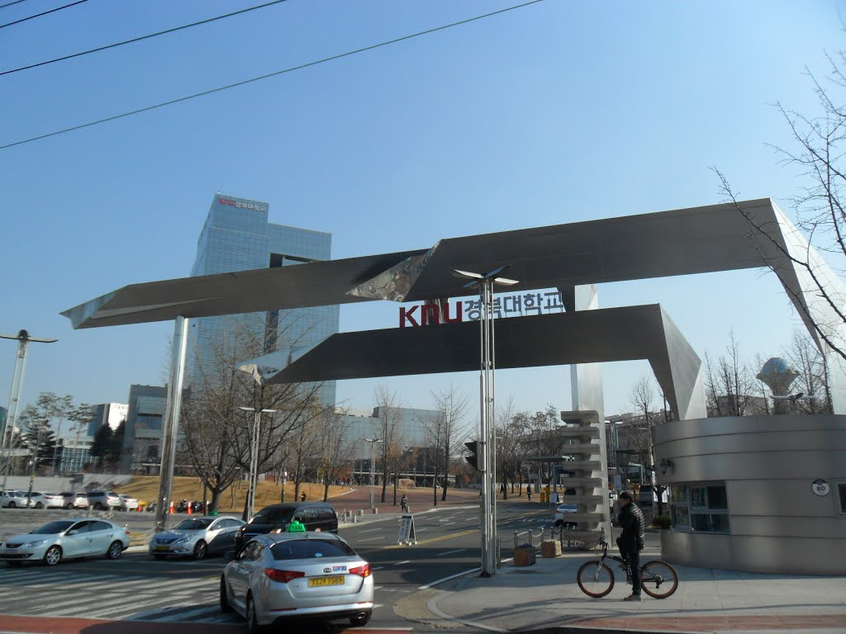
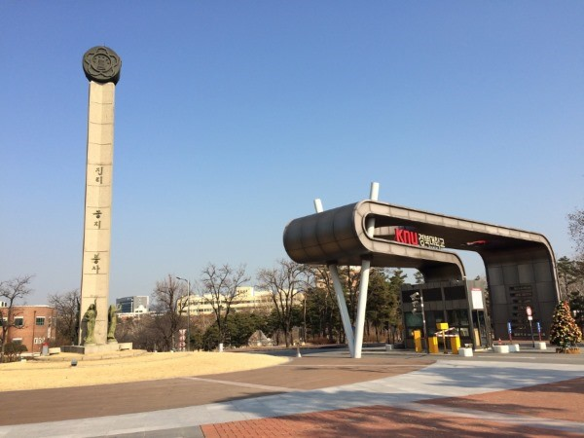

경북대 북문
경북대 정문

Slide 6





Slide 7
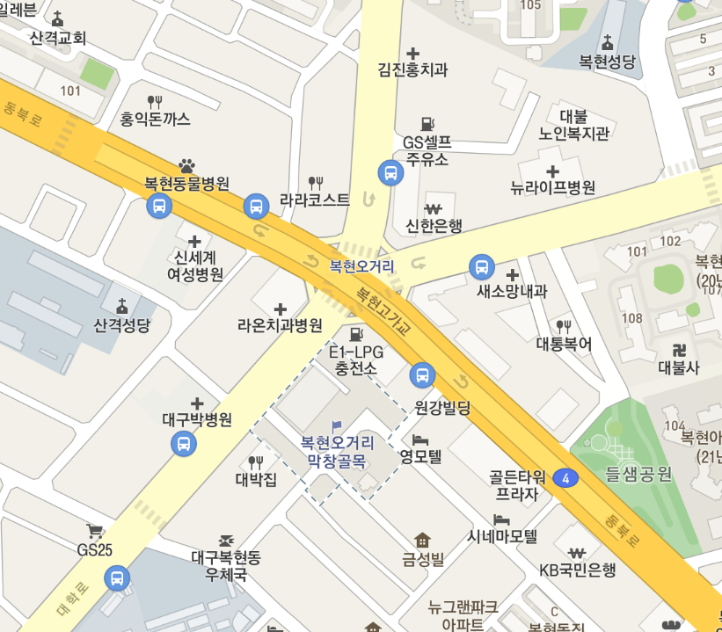

복현 오거리의
교통정체로 인한
문제 발생

Slide 8



Slide 9



유동인구 데이터
비용 발생
상권 데이터 대체

Slide 10
공공데이터 분석을 통한
대구 4호선 제안

Slide 11
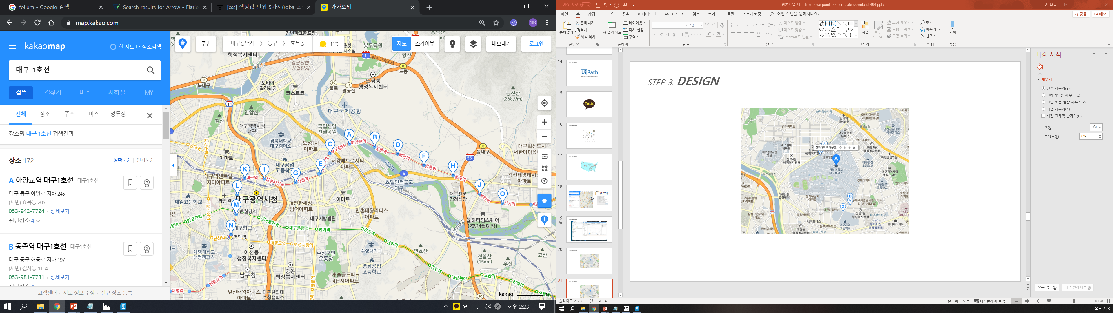
지하철의 표현

Slide 12




노선 표시
좌표 변환
군집화 -> 지도
주소 수집

Slide 13


Slide 14
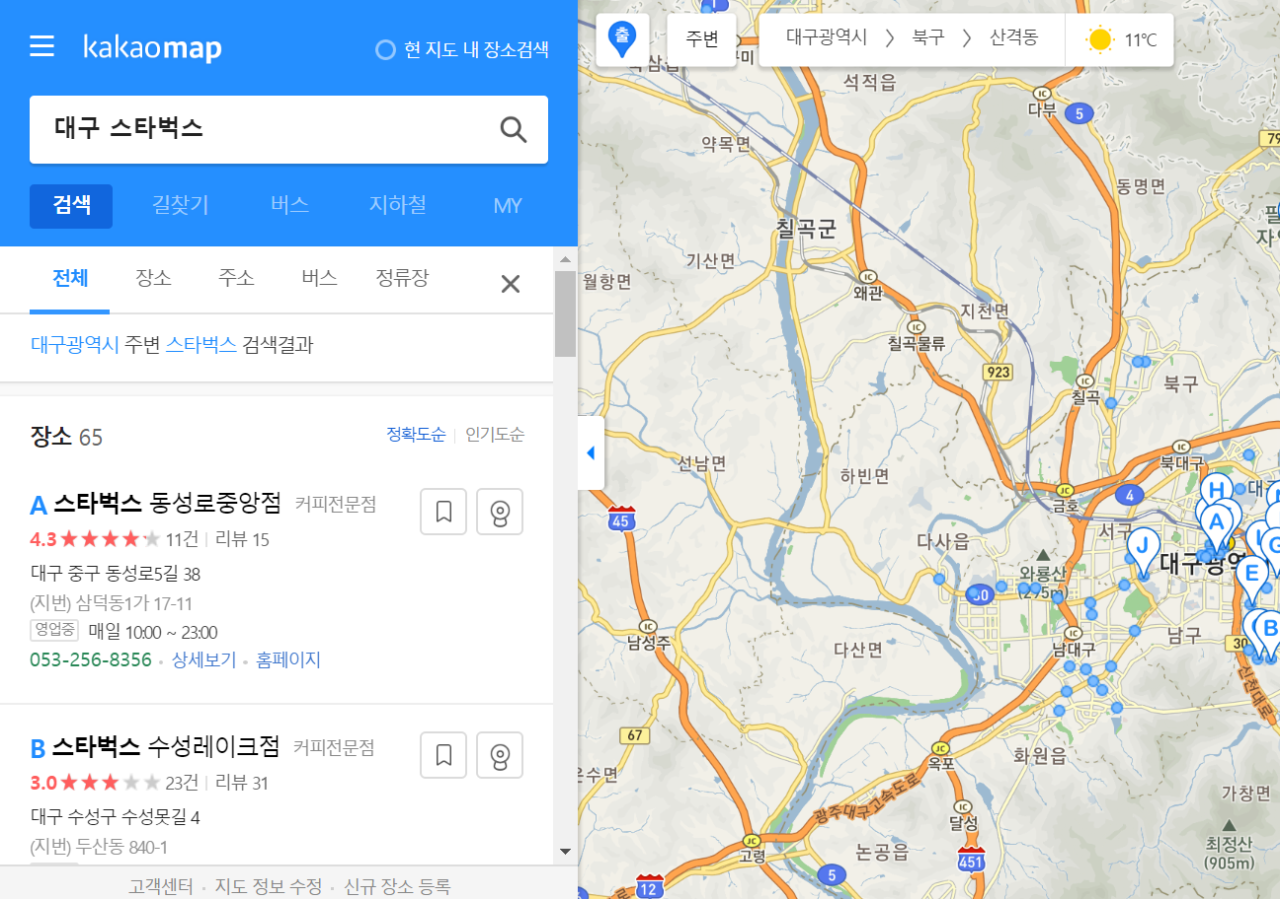
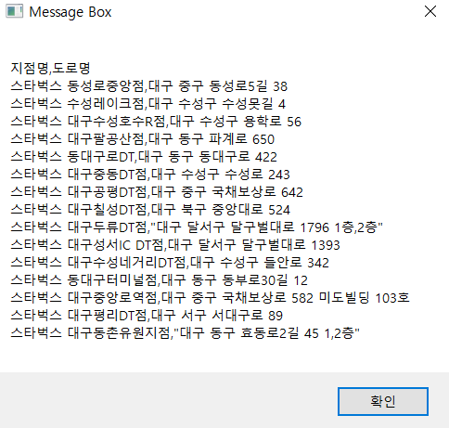

Slide 15
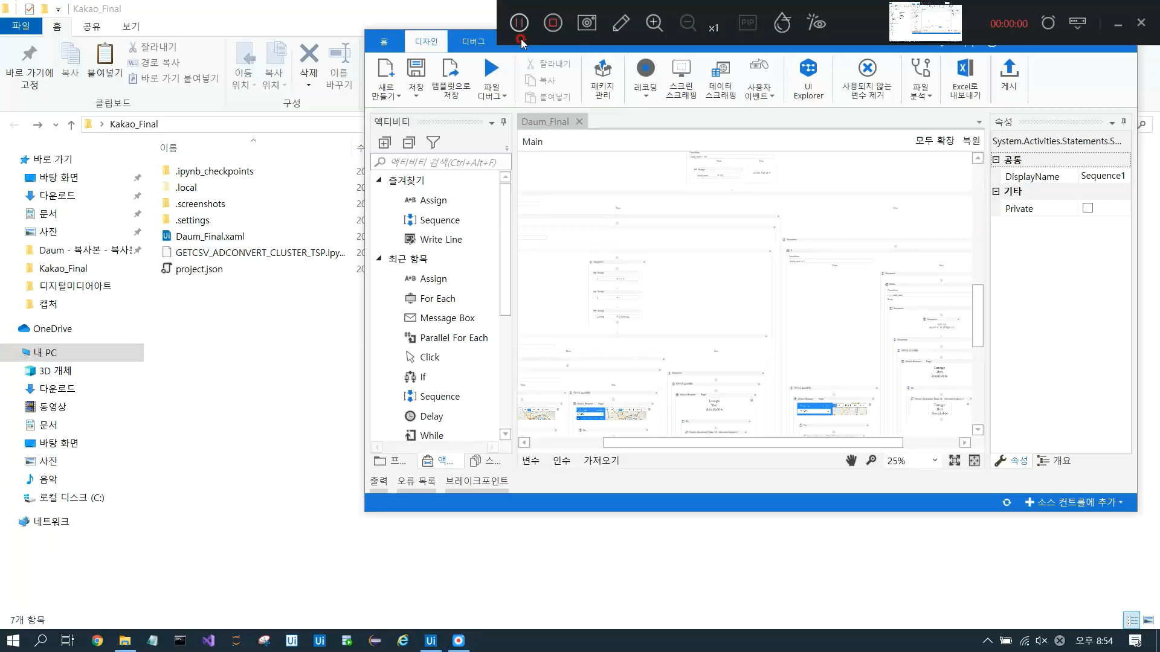

Slide 16
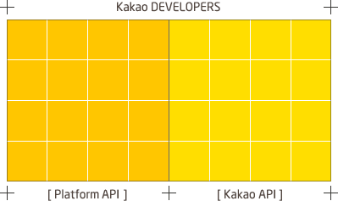
카카오 API

Slide 17
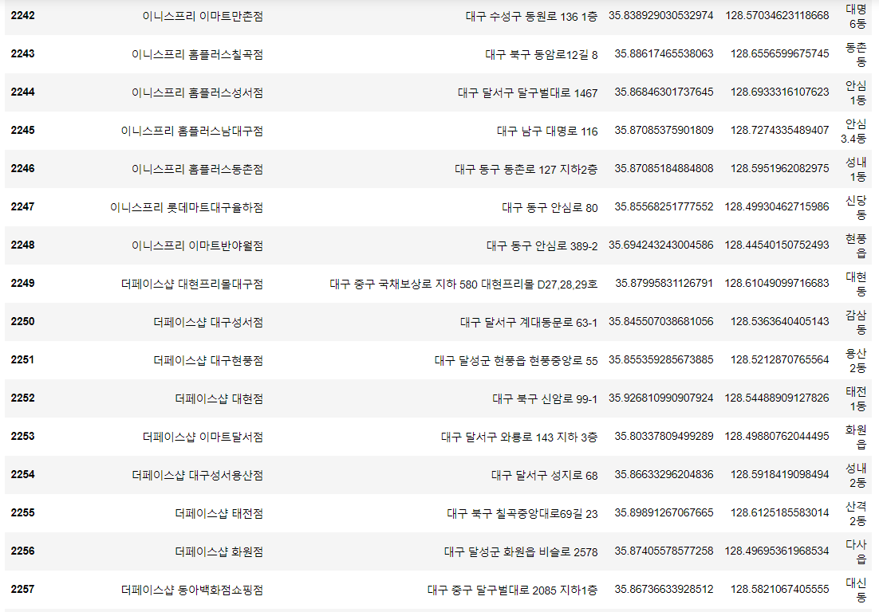

Slide 18
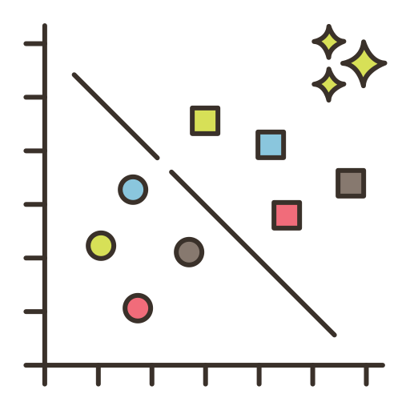
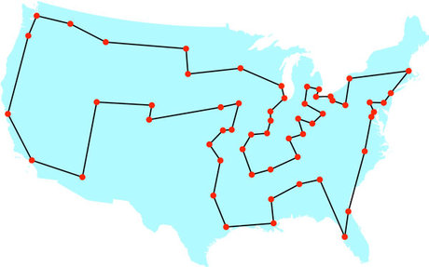
K-Means
Clustering
TSP 알고리즘

Slide 19
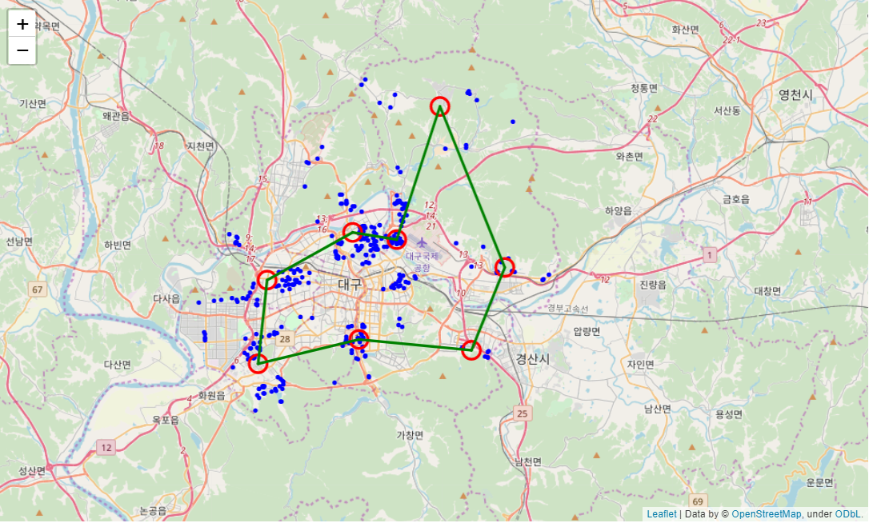
1차 결과물
K-means Clustering 방법은
점들의 평균으로 군집
실제로 밀집한 구역을
선정하지 못한다
또한 데이터가 없는
주거지역을 판단할 수 없다

Slide 20
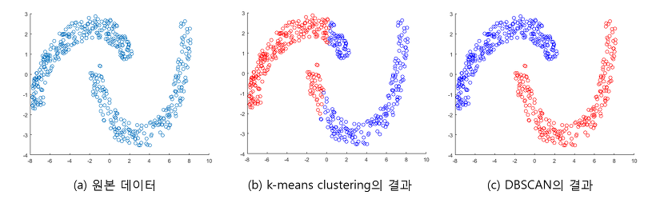
DBSCAN
Clustering

Slide 21
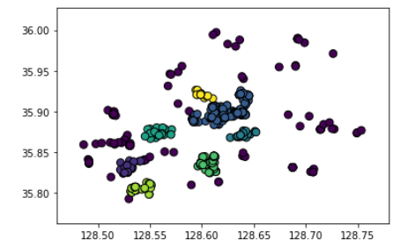
밀도 기반 클러스터링 적용

Slide 22
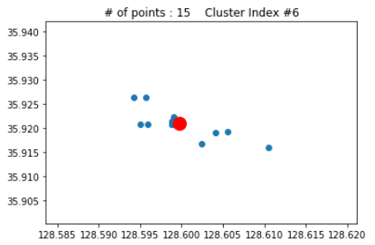
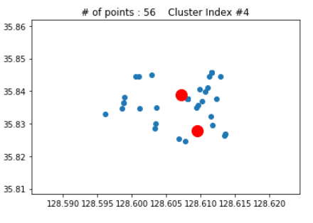
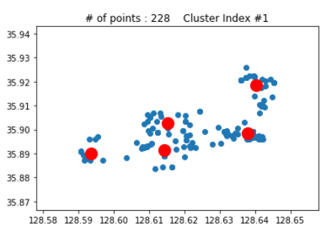
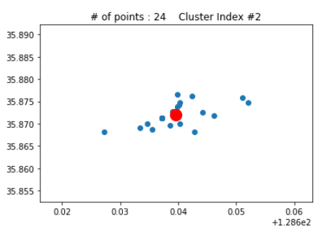
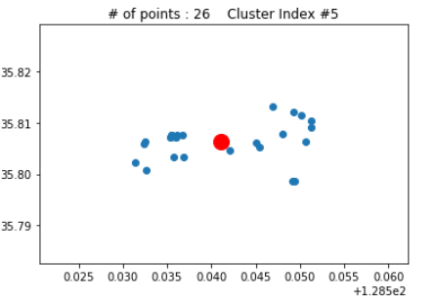
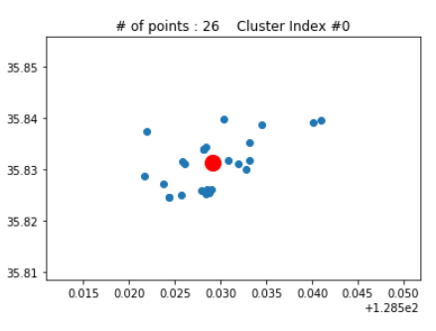

Slide 23
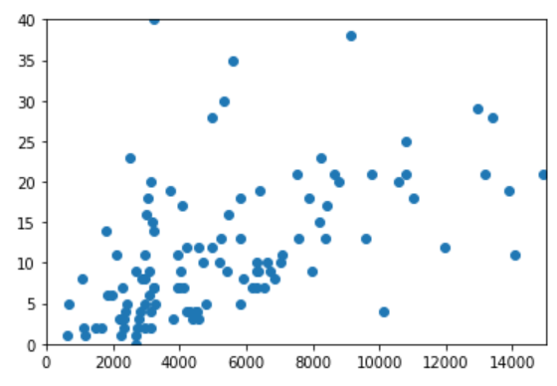
-
+
동 단위
데이터&인구의
상관관계
데이터
+
-
인구

Slide 24


TSP 알고리즘
K-NN 알고리즘

Slide 25
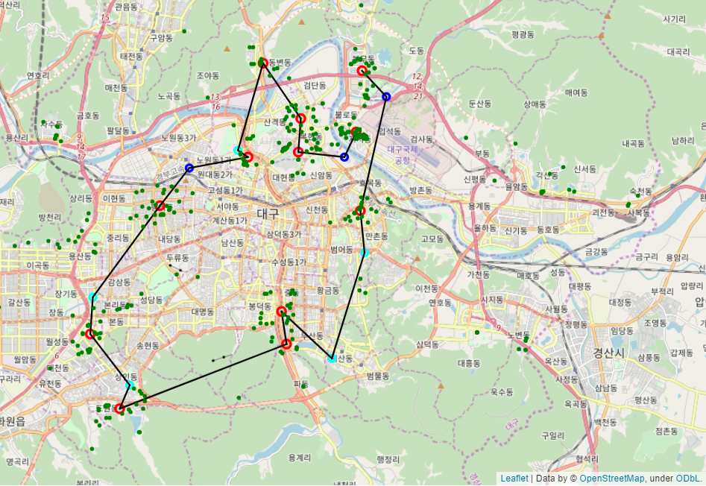
2차 결과물
현실성이 부족하다
지하철, 열차의 형태는
급격한 방향전환이 불가능
기존 지하철과의 환승역이 필요
정확도를 높이기 위해
추가 데이터를 고려

Slide 26
대구 버스 정류장 데이터

Slide 27
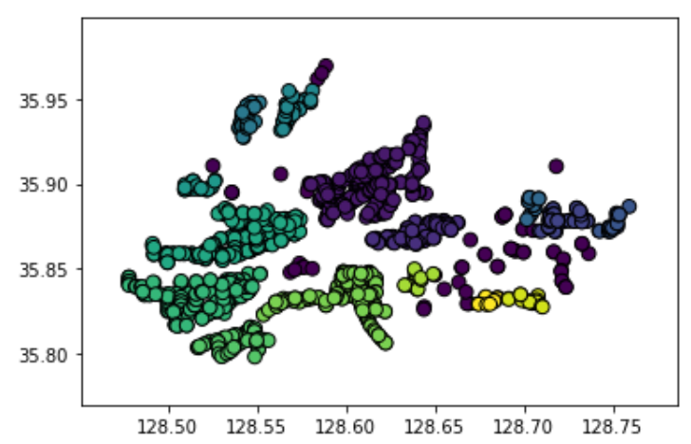
밀도 기반 클러스터링 적용

Slide 28
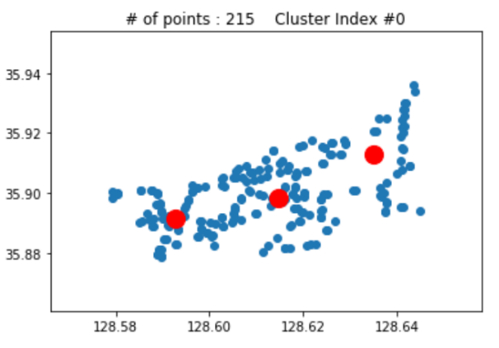
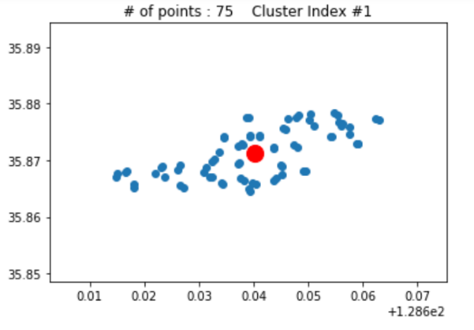
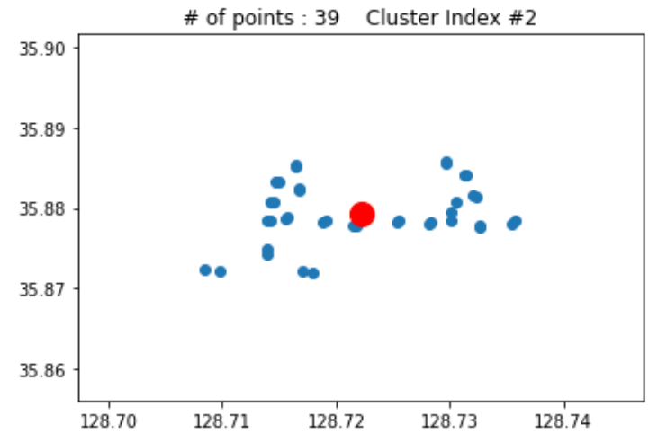
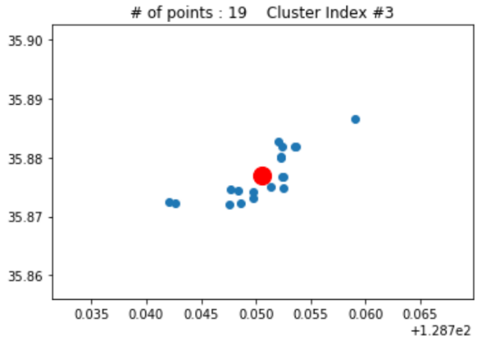
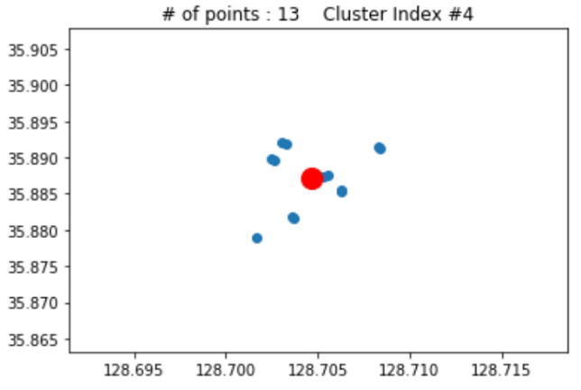
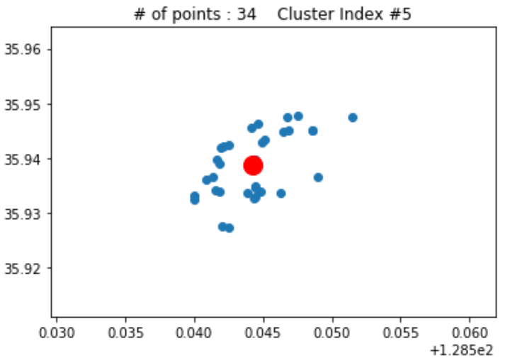
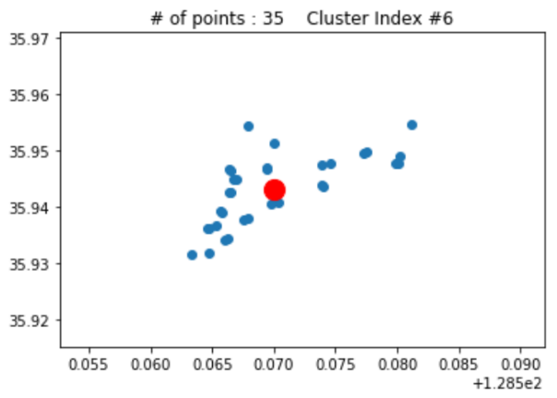
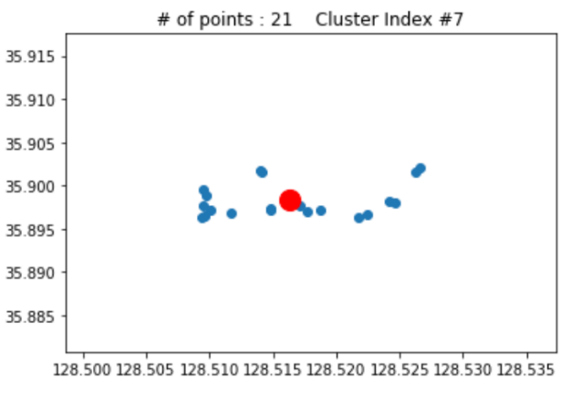
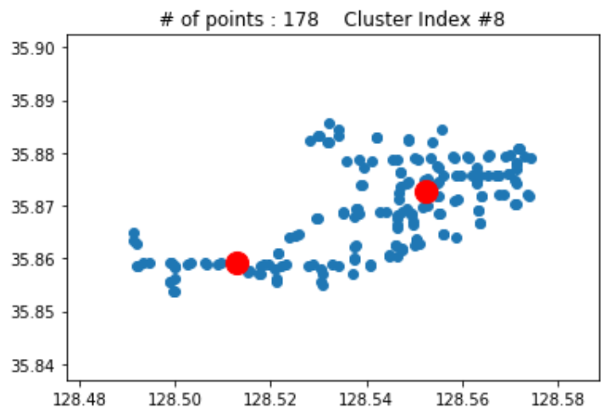
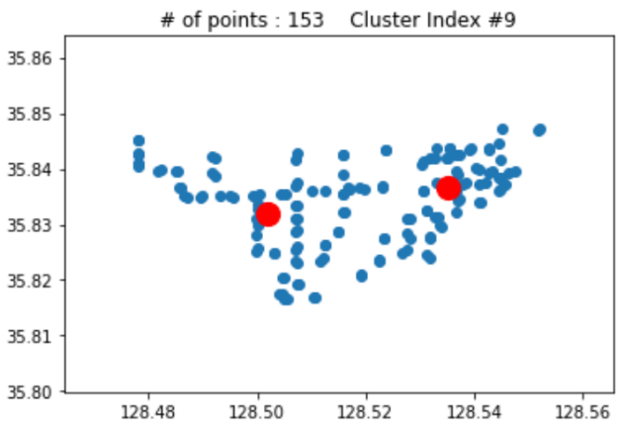
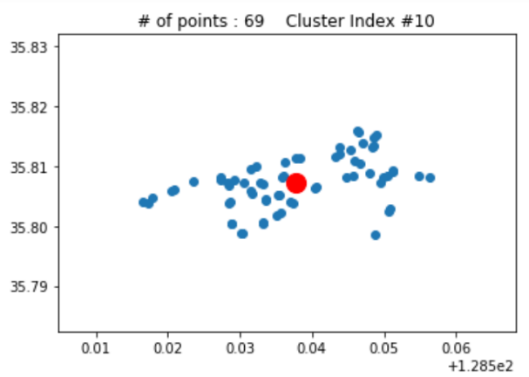
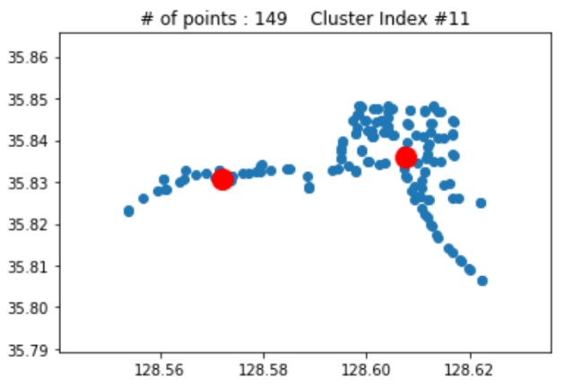
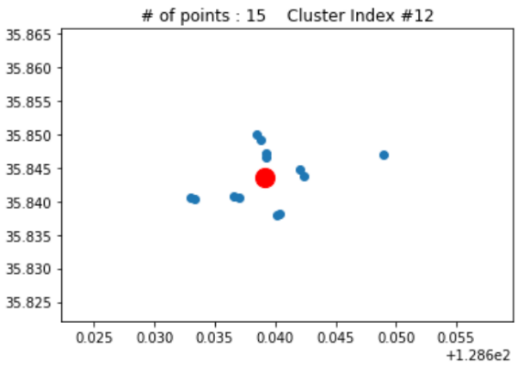
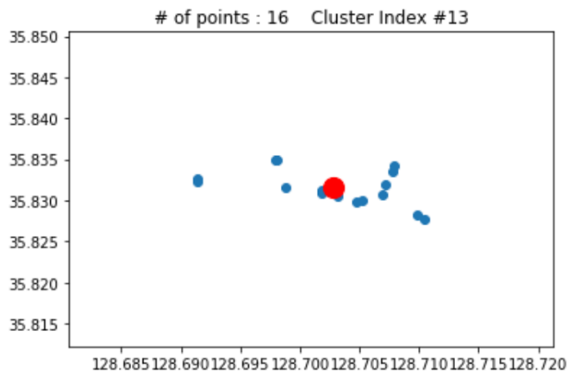
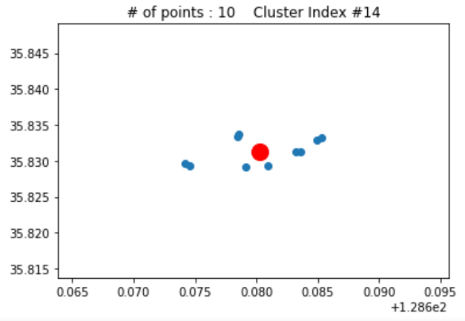

Slide 29
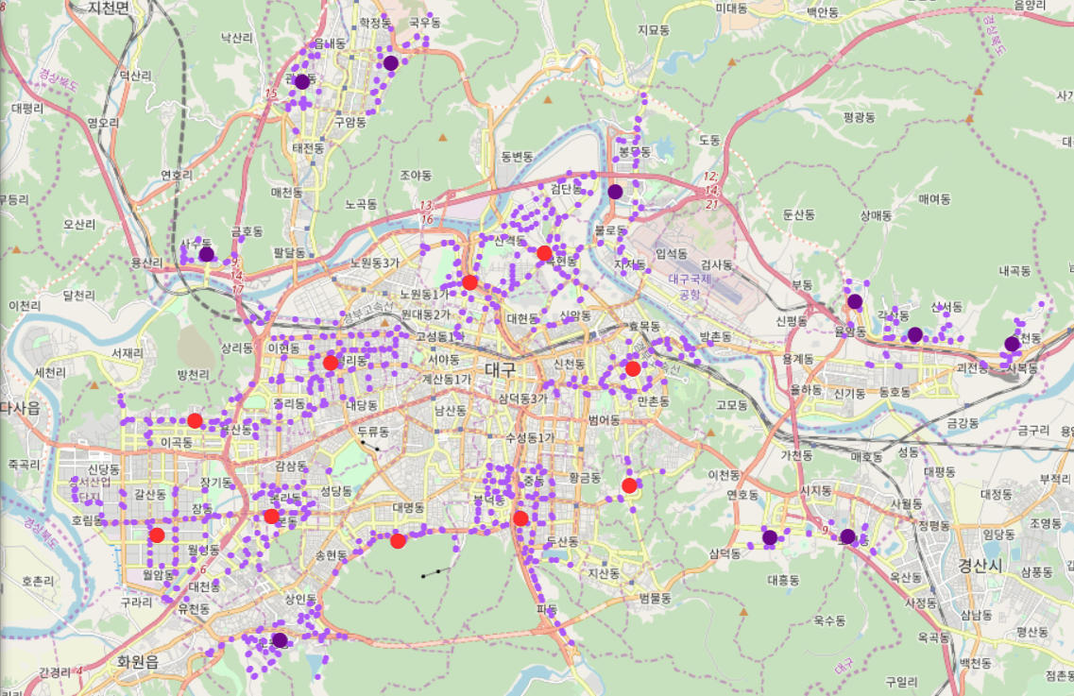
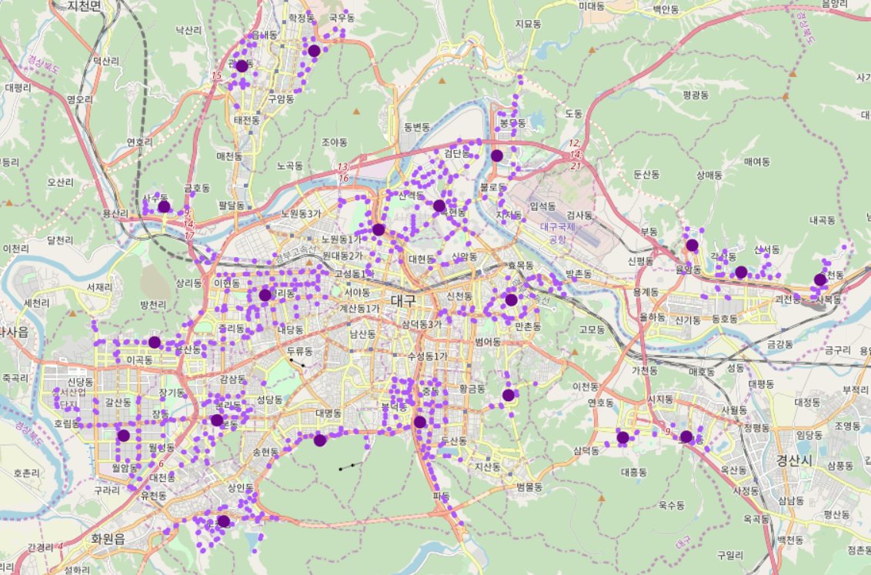

Slide 30
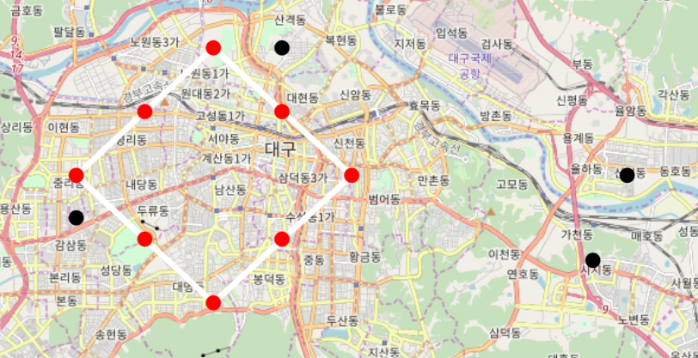
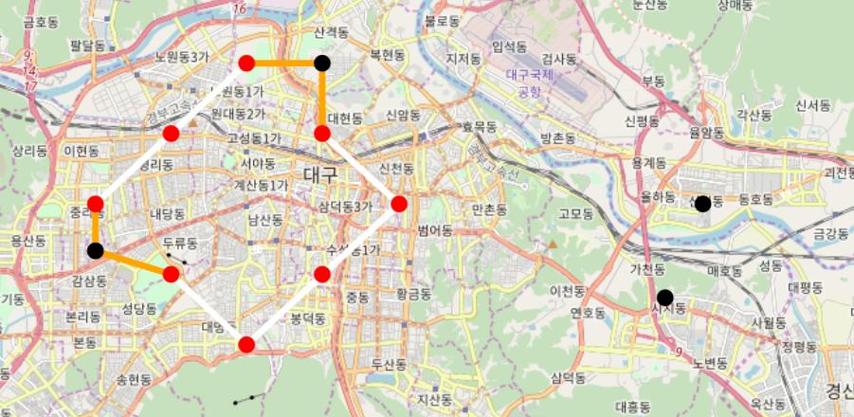
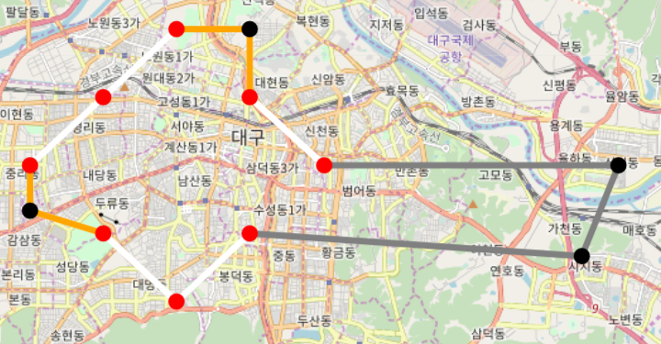

Slide 31
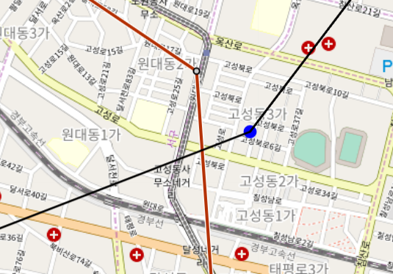
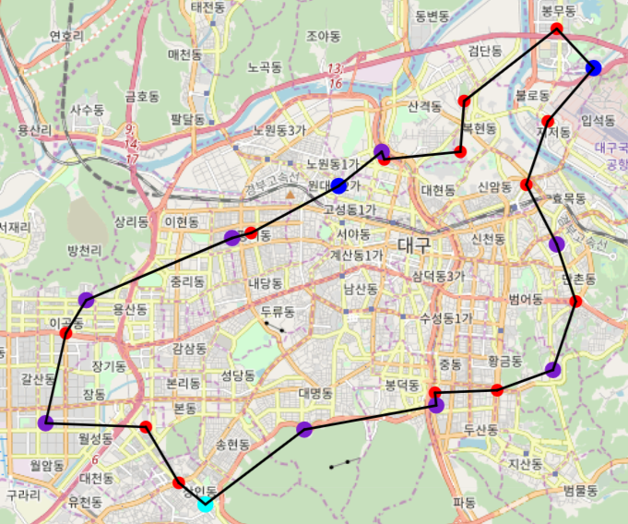
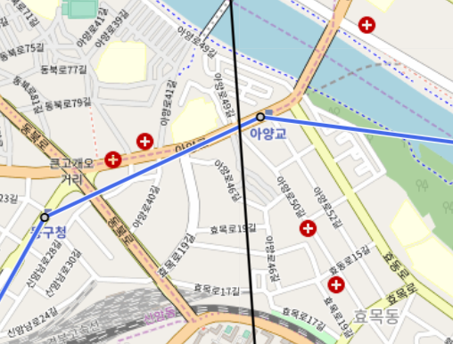
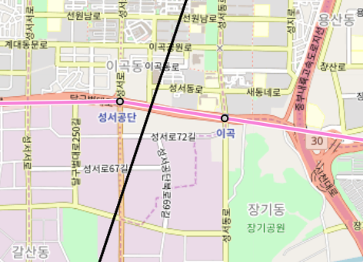
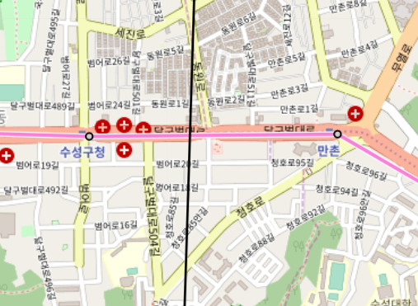
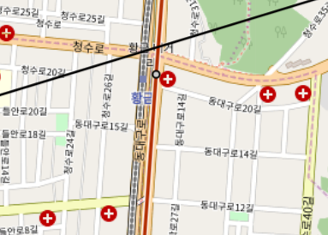
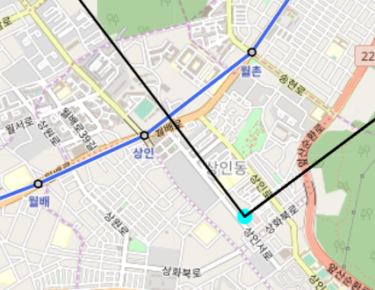

Slide 32

Linear Interpolation

Slide 33

선형 보간법 적용

Slide 34

최종 결과물

Slide 35

대구 교통 혼잡도

Slide 36


대구 4호선 예상도

Slide 37
기대효과
상권 발달 지역 파악이 쉬움
한계점
인구, 상권 외 부동산, 교통, 지반 상태 등 데이터 부재
보다 빠른 지하철 노선 운행 가능
대중교통 활성화
지자체, 정부의 경제적인 손해감소

Slide 38


